Slide 1

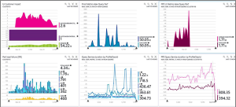








Log Analytics Workspace
計算ノードプール
Azure Batch
クエリ＆可視化
クライアントアプリ
タスクの大量投入
処理を依頼
ジョブ
Application Insights
気合で解析？
リンク
Blob Storage
大量に残された計算結果やログファイル

Slide 2
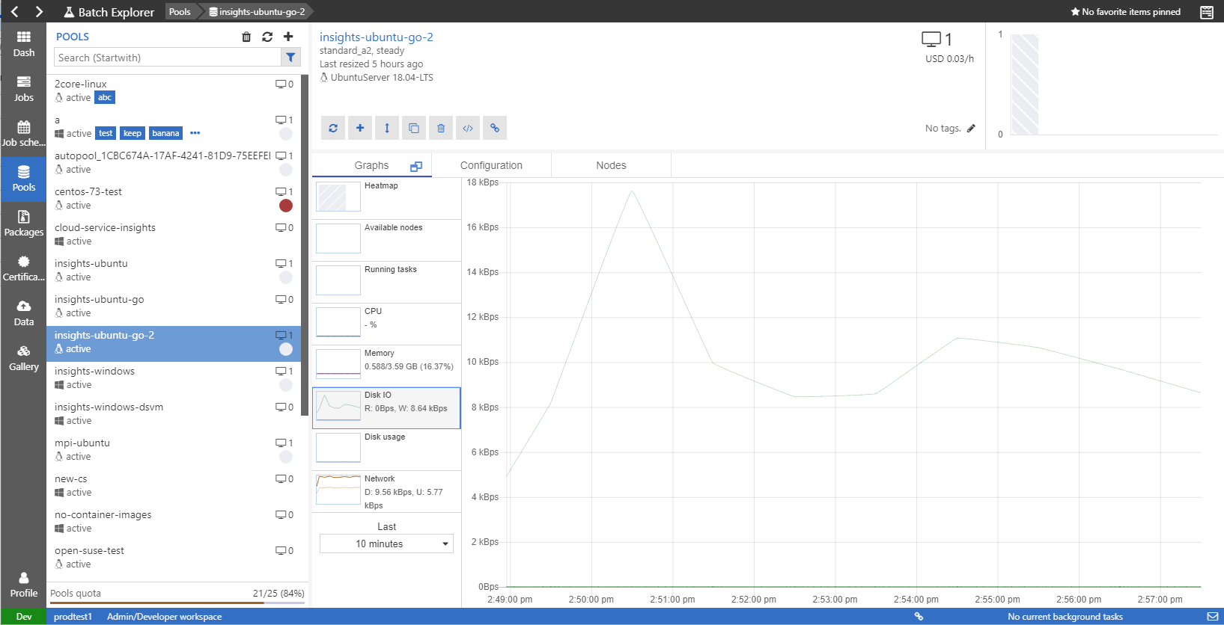

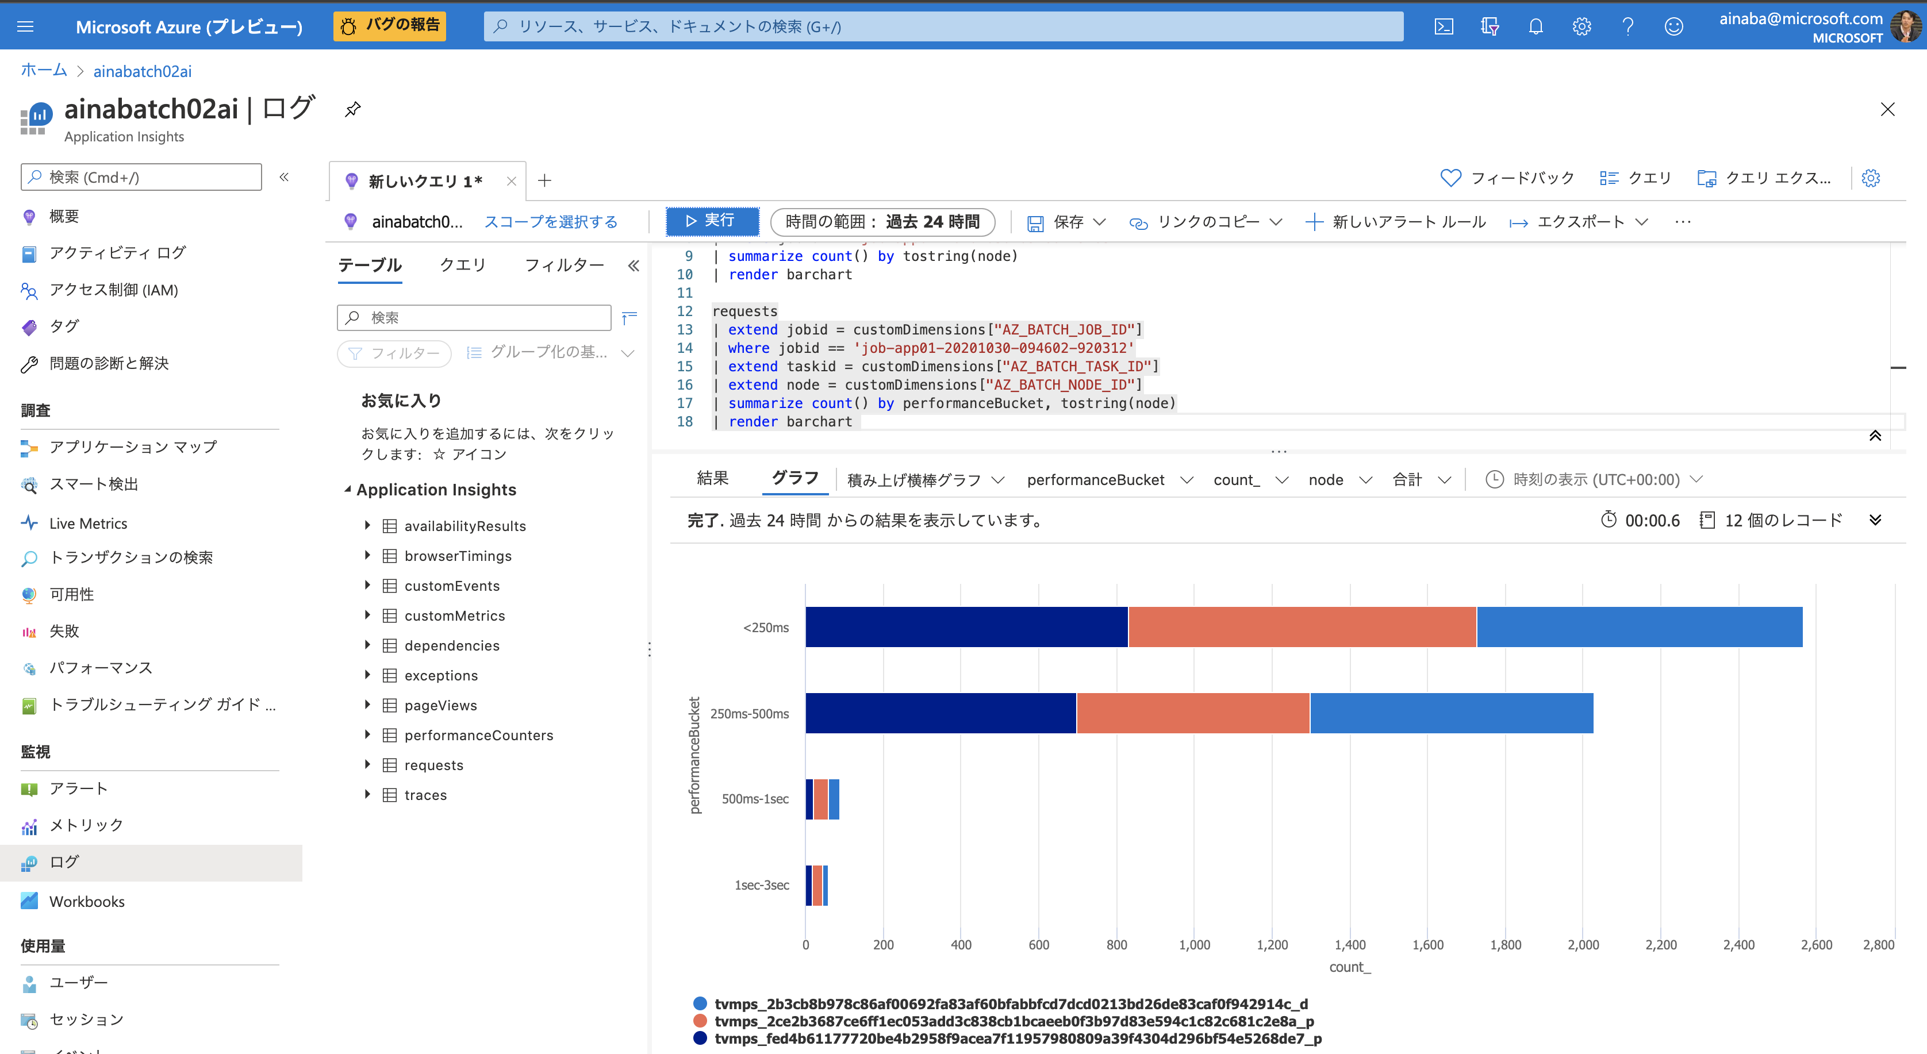
Application Insights
計算ノード
Batch Insights
Batch Explorer
開始タスク
Batch Insights
ノードの性能情報 （常時収集）
開始タスク
Batch Insights
開始タスク
Batch Insights
開始タスク
customMetrics
ジョブ
タスク
カスタムアプリ
customEvents
タスク
カスタムアプリ
タスク
カスタムアプリ
タスク
カスタムアプリ
カスタムアプリ
trace
タスク
カスタムアプリ
タスク
カスタムアプリ
タスク
カスタムアプリ
タスク
etc
アプリ固有の情報 （実行時のみ収集）
Azure Portal

Slide 3
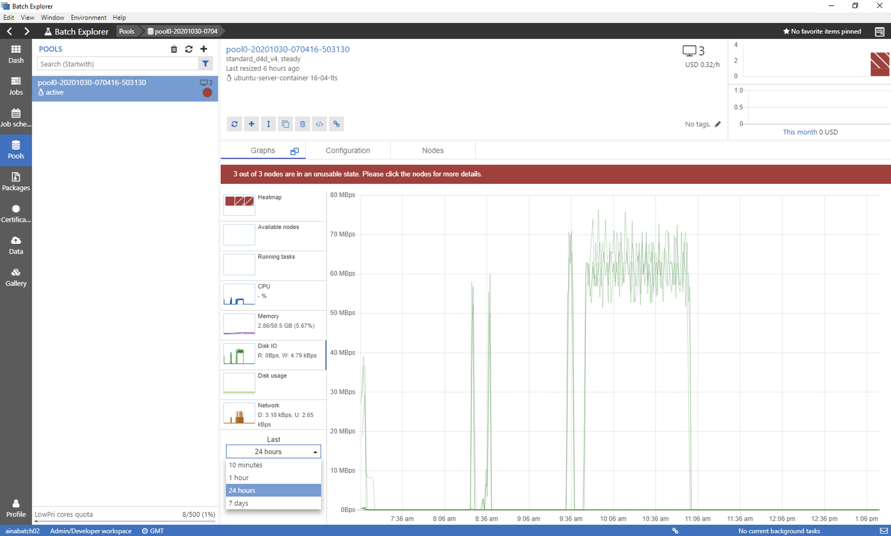
Batch Insights で追加される

Slide 4
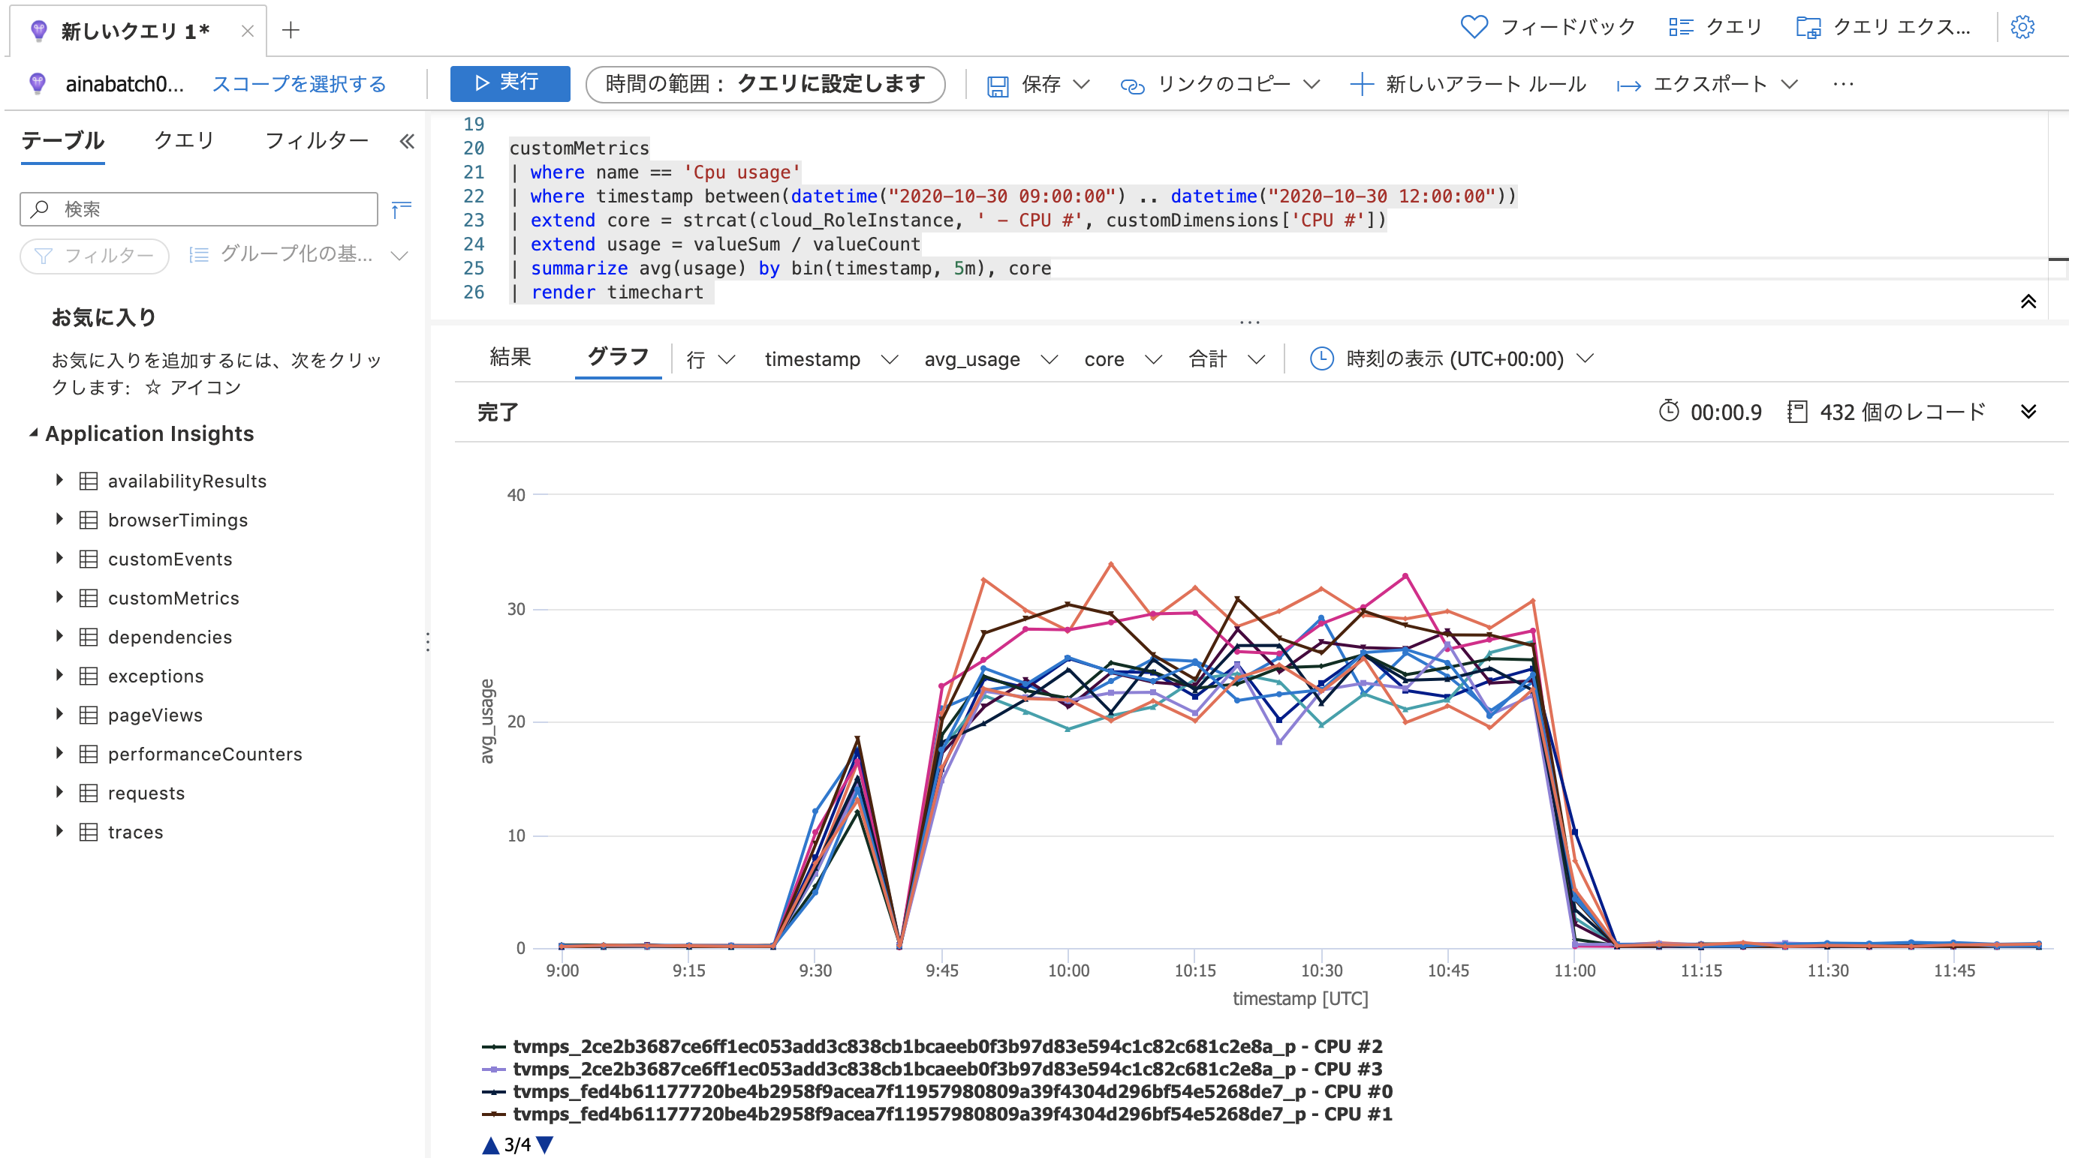
KQL
Batch Insights のデータはcustomMetrics テーブルに格納されている

Slide 5
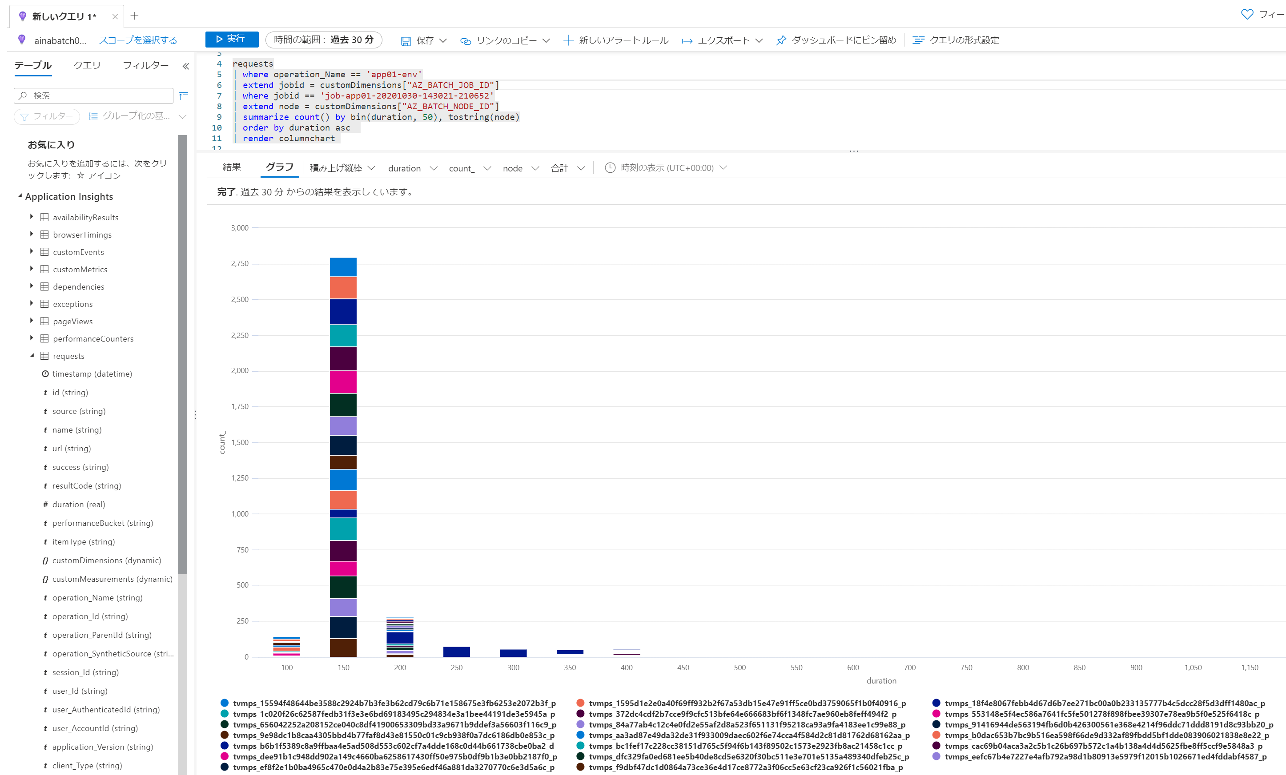
RequestTelemetry は requests テーブルに格納される
ほとんど 150秒前後で処理が完了するが、1000秒を超えるものもちらほら
Property はcustomDimensions 列から展開する
Notes:
requests
| where operation_Name == 'app01-env'
| extend jobid = customDimensions["AZ_BATCH_JOB_ID"]
| where jobid == 'job-app01-20201030-143021-210652'
| extend node = customDimensions["AZ_BATCH_NODE_ID"]
| summarize count() by bin(duration, 50), tostring(node)
| order by duration asc
| render columnchart

Slide 6
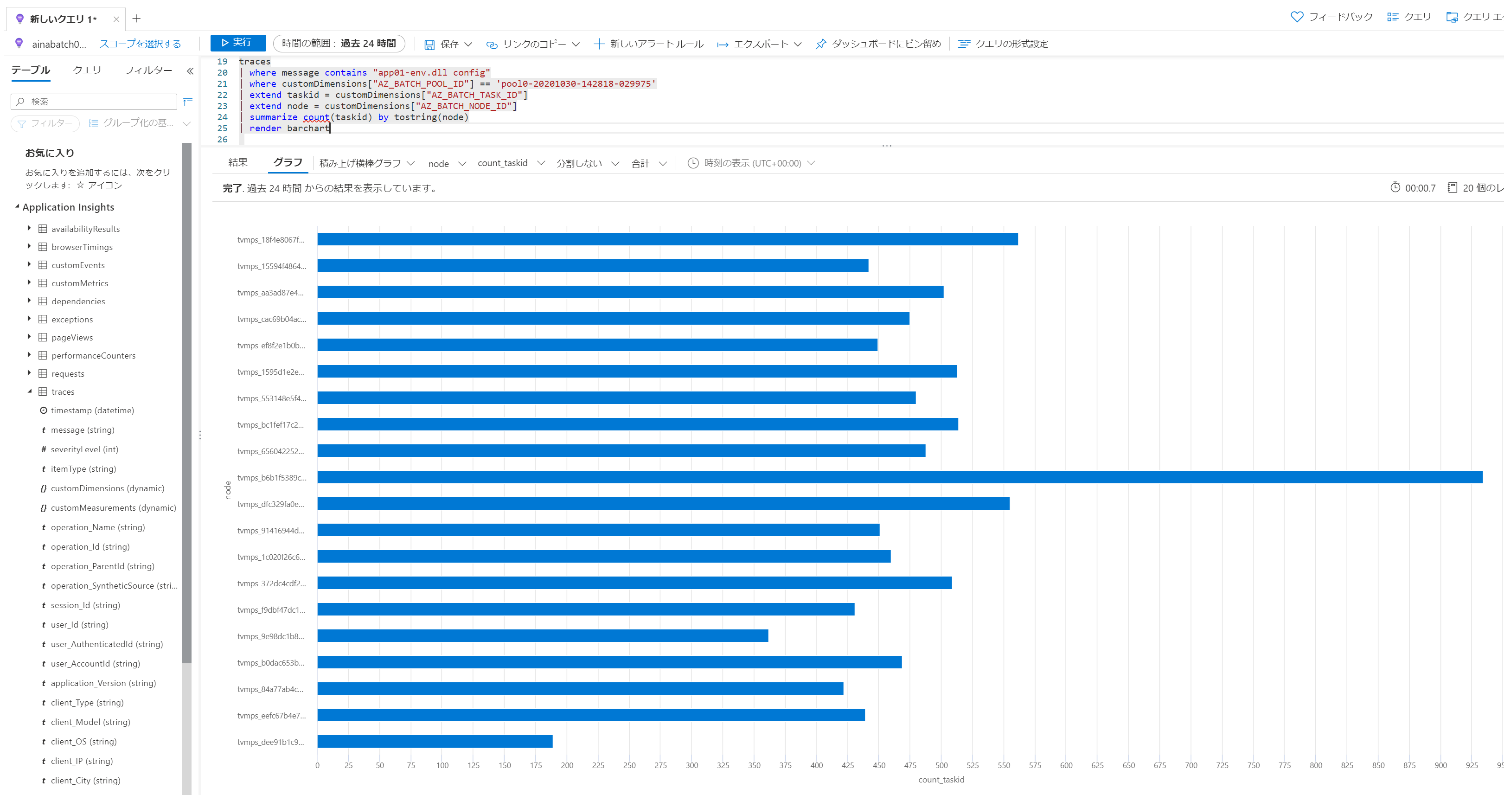
1ノードだけ起動回数が多い

Slide 7
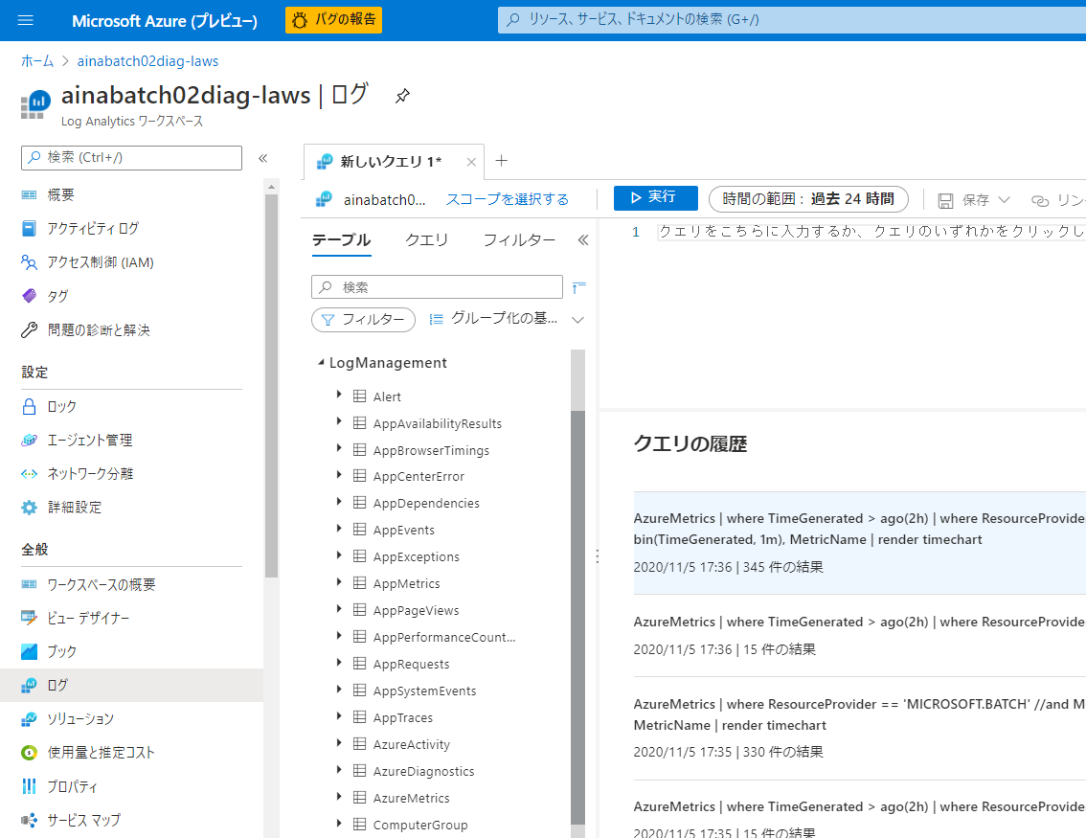
Application Insights から送信されたデータ
Azure Batch の診断ログ とメトリック

Slide 8
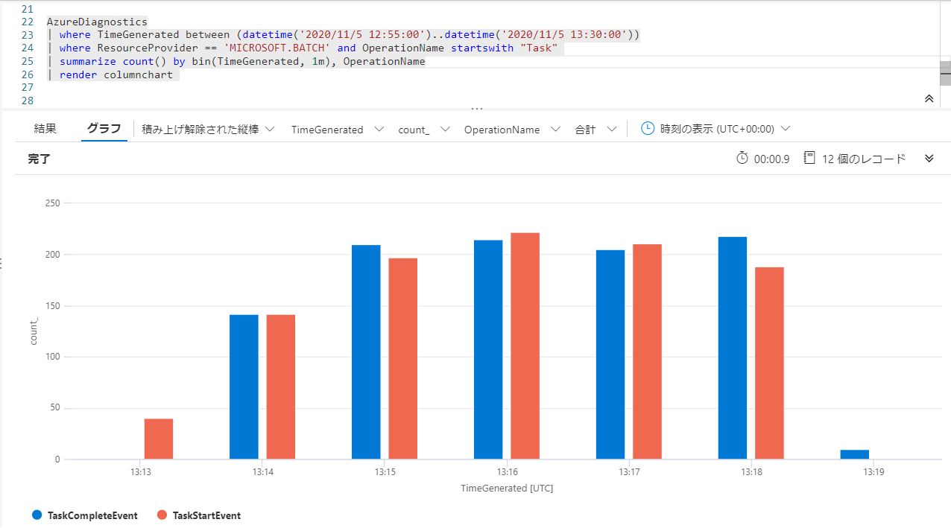
5分間で1000タスクが開始
5分間で1000タスクが終了

Slide 9
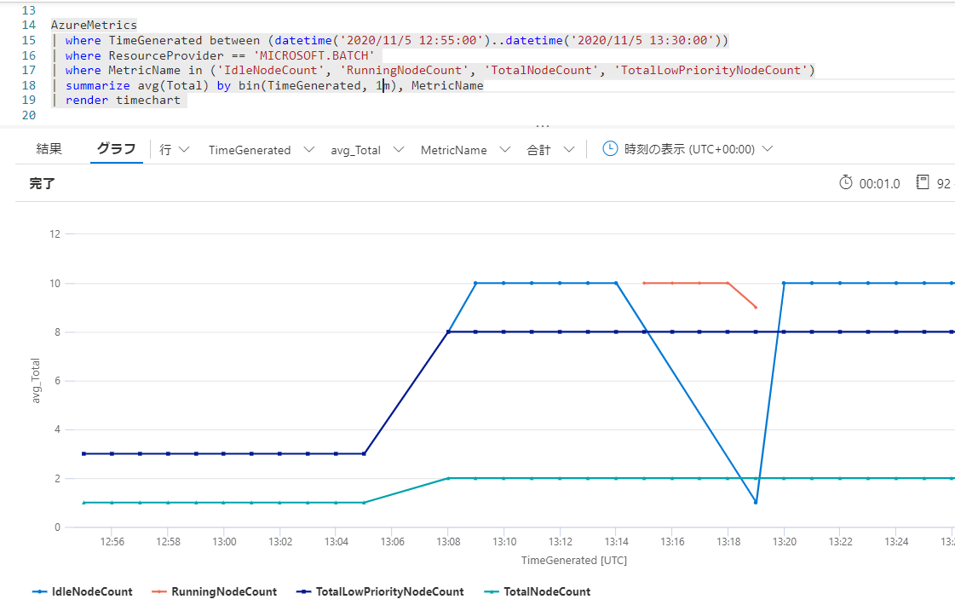
タスク処理中
スケールアウト

Slide 10



仮想ネットワーク
GitHub
ノード
ダウンロード
Batch Insights
開始タスク
カスタムアプリ
タスク
テレメトリ
カスタムアプリ
カスタムアプリ
タスク
カスタムアプリ
Application Insights

